Slide 1
Odnos kliničara i klijenta sa oštećenim sluhom /međusobna komunikacija
Prof. dr Vesna Radoman
FASPER

Slide 2
Komunikativna barijera i njeno prevazilaženje
Kliničar koji radi sa osobama oštećenog sluha mora da se obući znakovnom jeziku
U komunikaciji trebalo bi da koristi sve raspoložive kanale (Metod totalne komunikacije)
Kliničar takođe mora poznavati specifičnosti ove populacije i njihovog načina života i imati iskustvo u ovoj oblasti

Slide 3
Psihičko stanje klijenta sa OS u komunikaciji sa kliničarem
OSOS, posebno deca se često osećaju:
bespomoćno,
ranjivo i osetljivo na neprijatna događanja
očekuju razumevanje i pomoć drugih, posebno stručnjaka
Pojačava se potreba za zaštitom i sigurnošću (Maslovljeva hijerarhija potreba )

Slide 4
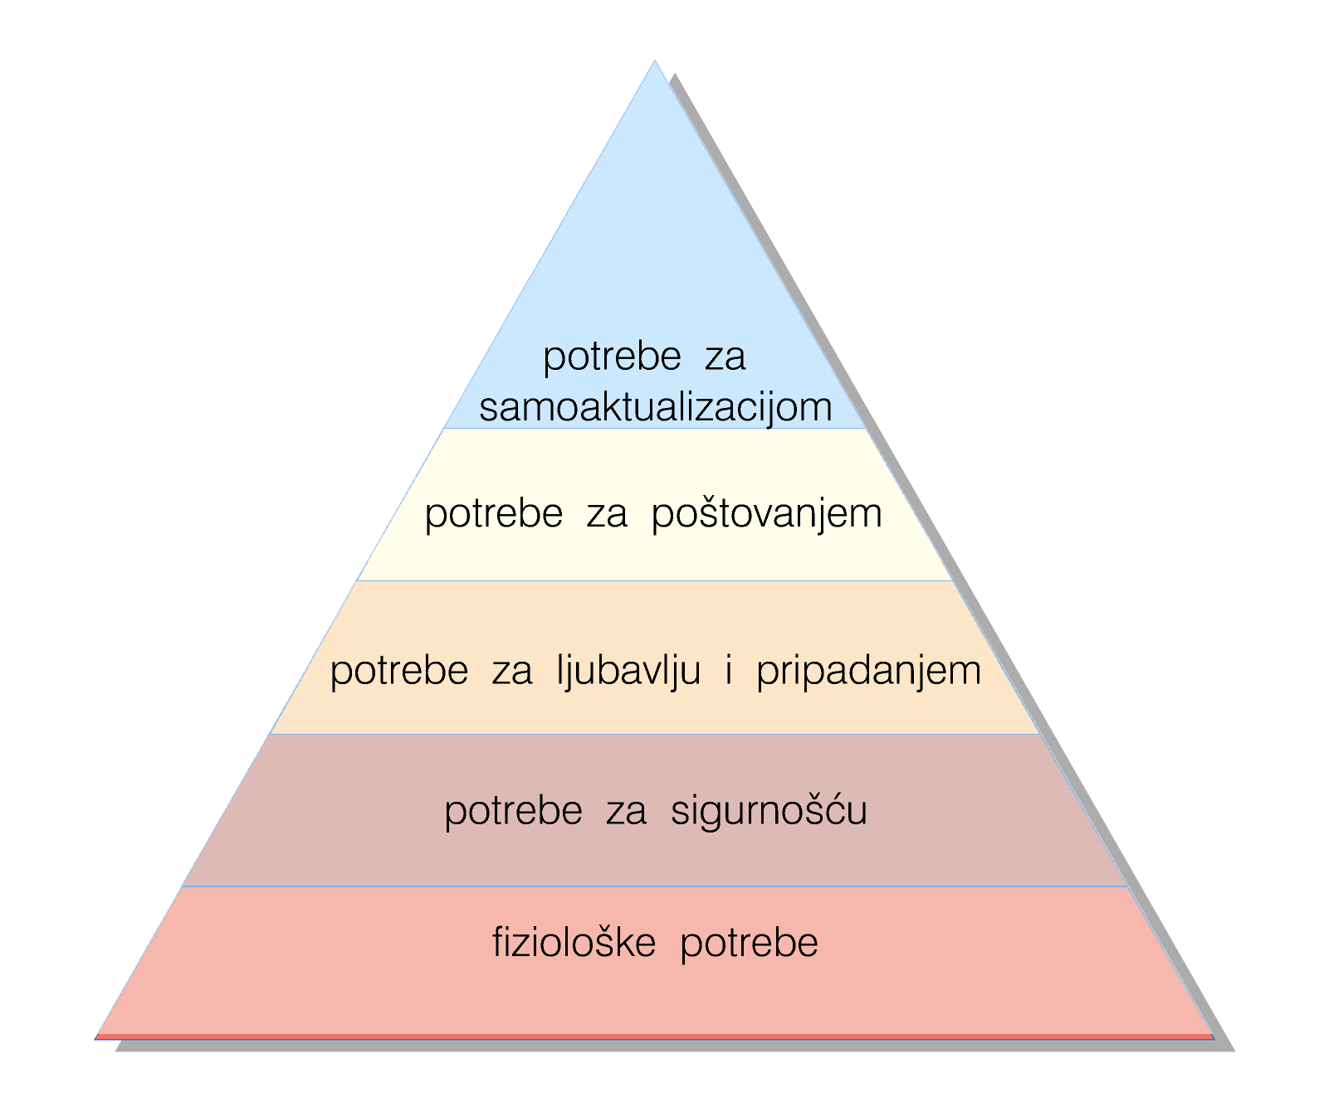
Maslovljeva hijerarhija motiva

Slide 5
Psihičke reakcije koje se često pojavljuju kod OSOS
Nezadovoljstvo
Anksioznost ,strahovi
Hostilnost i agresija
Depresivne tendencije ili prava depresija

Slide 6
Prva komunikacija

Slide 7
Prvi susret- prva komunikacija
Dve osobe , potpuno nepoznate jedna drugoj, prvi put se susreću svaka sa određenim očekivanjima, a treba da razreše problem koji je za jednu od njih-klijenta veoma važan
Klijentu je potrebno vreme da se prilagodi novoj komunikativnoj situaciji i stekne utisak da ga kliničar razume i prihvata
Stručnjak treba da sazna detalje o tegobama koje ga usmeravaju ka dijagnozi. klijent, posebno dete, nema znanja da proceni šta je bitno
Kliničar ne sme često da prekida njegovo izlaganje usmeravajući ga na bitne elemente jer klijent ovo može doživeti kao nedovoljnu zainteresovanost kliničara i njegovu površnost

Slide 8
Različite uloge i očekivanja klijenta i kliničara
Osim objektivne komunikativne barijere zbog stanja sluha i govora klijenta, sama situacija profesionalnog odnosa u kome se uspostavljaju različite uloge i očekivanja klijenta i kliničara može dovesti do dodatnih
poremećaja u komunikaciji

Slide 9
Problemi interakcije i komunikacija kliničar-OSO
OSOS kao učesnik u interakciji sa stručnjacima ima specifična očekivanja, a pre svega ona koja se tiču mogućnosti i volje stručnjaka da pomogne
Uslovi za ispunjenje bar dela očekivanja objektivno postoje
Često pak, OSOS su nezadovoljne i razočarane pa upućuju žalbe na procedure stručne pomoći ali i na probleme komunikacije sa stručnim osobljem

Slide 10
Preporuke za prevazilaženje komunikativnih prepreka
Korišćenje znakovnog jezika
Stav dobronamernosti prema klijentu
Izbegavanje stručnog, naučnog, medicinskog rečnika
Davanje kratkih i jasnih instrukcija
Razbijanje dužih instrukcija na više manjih i jednostavnih
Pisane instrukcije

Slide 11
Zrelost ličnosti OSO i kliničara
Kakav će odnos biti uspostavljen između odrasle OSOS i kliničara, zavisi od mnogih okolnosti, a na prvom mestu od toga da li su oni zrele ličnosti”

Slide 12
Nezrela ličnost pacijenta
Stvara uslove za nerealna očekivanja kao što su na primer određena ponašanja kliničara koja praktično nisu moguća, pa iz toga proističe osećanje razočaranosti, a na to se može nadovezati bes i agresija, usmerene na kliničara .

Slide 13
Nezrela ličnost medicinara
Može biti povoljno tlo za stvaranje osećanja sopstvene svemoći bar u odnosu na bolesne ljude i osećanje nadmoći u kome kliničar ima doživljaj da je vlasnik tuđih života i tuđih sudbina iz čega se rađaju brojni nesporazumi i interpersonalni konflikti

Slide 14
Mehanizam odbrane koji OSOS često uključuju u odnos kliničar-klijent jeste regresija
Situacija u kojoj se osoba SOS oseća bespomoćno i prinuđena da traži pomoć , prepuštena moćnim figurama jer nema razvijene sposobnosti da se sama nosi sa komplikovanim i nedovoljno razumljivim svetom oko njih, često uključuje mehanizam odbrane regresiju i pokazuju regresivna ponašanja

Slide 15
Mehanizam odbrane regresija
Odrasla osoba ili dete koji se nalazi u nepovoljnoj situaciji često regredira na niži razvojni stupanj u funkcionisanju ličnosti , na kome se razvija osećanje bespomoćnosti i zavisnosti od moćnih figura i moguća idealizacija

Slide 16
Mehanizam regresije često povlači idealizaciju moćnih figura
Regresija na infantilni nivo dovodi do aktivacije ranog odnosa dete-roditelj koji se prenosi (transfer) na odnos OSOS-moćna figura stručnjaka. Ovaj odnos karakteriše pasivno-zavisna pozicija OSOS
Ovakav odnos može da vodi ka idealizaciji kliničara ali i nerealnim očekivanjima od njega, što na kraju najčešće završava razočarenjem i ogorčenošću
Ako je odnos dete -roditelj bio ispunjen konfliktima i negativnim osećanjima deteta prema npr. autoritarnom ocu postoji mogućnost transfera negativnih osećanja i agresije prema kliničaru utoliko pre ako se on ponaša nadmoćno i dominantno

Slide 17
Erotizacija odnosa klijent-kliničar
Kada se formira emocionalno pozitivan odnos između kliničara i pacijenta on u određenim okolnostima može biti erotizovan.
Pacijent se može emocionalno vezati za kliničara, a ovo može prerasti u divljenje,erotsku privlačnost , čak osećanje zaljubljenosti
Potrebno je oprezno rukovanje ovom pojavom od strane kliničara

Slide 18
Kliničar je u povoljnoj situaciji da može lakše kanalisati odnos
Odrasla osoba ili dete koji se nalazi u nepovoljnoj situaciji često regredira na niži razvojni stupanj u funkcionisanju ličnosti , na kome se razvija osećanje bespomoćnosti i zavisnosti od moćnih figura i moguća idealizacija
Profesionalni odnos kliničara koji je informisan i psihološki edukovan zahteva zrelo ponašanje u ovakvoj situaciji

Slide 19
Uspostavljanje emocionalne kontrole
Kliničar koji raspolaže znanjem o ovoj problematici i svest o korenima ove pojave, omogućavaju uspostavljanje i održavanje pravog profesionalnog odnosa.
Kliničar može bolje kontrolisati i profesionalno kanalisati ovakav odnos

Slide 20
Perspektiva kliničara
Kliničko osoblje često se žali na preopterećenost poslom, nedostatak vremena, uslove rada i prevelika i nerealna očekivanja pacijenata. Takođe govore o osećaju da su pružili mnogo više nego što im klijent i njegova porodica priznaju

Slide 21
Fenomen profesionalnog sagorevanja (izgaranja)
Sindrom izgaranja („burnout“)
Definicije:
Emotivna reakcija na hronični stres u kojoj dolazi do postepenog iscrpljivanja resursa osobe, a uključuje emocionalnu, fizičku i kognitivnu iscrpljenost (Shirom, 1989)
Stanje mentalne i/ili fizičke iscrpljenosti prouzrokovano ekscesivnim i dugotrajnim stresom (Australian Institue of Health and Welfare, 2002)

Slide 22
Sindrom izgaranja
Primarno je prisutan i istraživan u oblasti pomagačkih profesija (nastavnika, medicinskih sestara, lekara, psihologa, defektologa, socijalnih radnika, policajaca itd)
Etiologija je multidimenzionalna - na razvijanje ovog sindroma utiču psihološki, sociodemografski, finansijski faktori i faktori koji se odnose na samu radnu organizaciju
Prepoznat je i u međunarodnoj klasifikaciji bolesti ICD-10 (dijagnoza Z73.0), dakle ne u okviru poglavlja Mentalni poremećaji i poremećaji ponašanja već kao faktor koji utiče na zdravstveni status i kontakt sa zdravstvenim sistemom

Slide 23
Šta je to “izgaranje” na poslu?
Izgaranje na poslu je psihološki termin za iskustvo dugotrajne iscrpljenosti i smanjenog interesovanja za posao koji se obavlja.
Utvrđeno je da je prevalenca ove pojave kod zdravstvenih radnika i u pomagačkim profesijama velika.

Slide 24
Šta je to “izgaranje” na poslu?
Sindrom izgaranja prepoznat je 70-tih godina prošlog veka.
Simptomi izgaranja su: nemogućnost da se prevlada emocionalni stres na poslu i ekscesivno korišćenje energije koje vodi ka doživljaju iscrpljenosti i neuspeha.

Slide 25
Izgaranje na poslu utiče na promene:
u ponašanju
u osećanjima
u razmišljanju
u zdravlju

Slide 26
Komunikacija između kliničara i klijenta:
Ne bi trebalo da bude impersonalna,neutralna i hladna kao u drugim oblastima profesionalnog komuniciranja
Trebalo bi da se kreira atmosfera senzitivnog, toplog prihvatanja klijenta
Iskustva iz psihoterapije pokazuju da ovakva komunikacija blagotvorno deluju mentalno higijenski, utičući ne samo na psihičko već i fizičko zdravlje klijenta

Slide 27
Kliničari kao učesnici interakcije i komunikacije sa pacijentom
Stručnjaci (posebno lekari) nekad zauzimaju distanciran i krut stav neprikosnovenog “autoriteta za bolesti tela” i smatraju da tako ostavljaju bolji utisak , bolje štite svoj autoritet i povećavaju uspešnost svog delovanja
Ovakav odnos je kontraproduktivan

Slide 28
Percepcija stručnjaka i stručne pomoći od strane pacijenta
Većina klijenata nema dovoljno defektoloških i medicinskih znanja tako da u prvi plan njihove percepcije i procene tokom interakcije dolazi ljubaznost , toplina i prijateljski nastup kliničara (specijalnog rehabilitatora)

Slide 29
Prijateljski nastup kliničara
Kliničar koji deluje prijateljski , naklonjeno i sigurno nastupa, procenjuje se kao kompetentniji i prijatniji od onog koji deluje hladno i rezervisano
Prijateljski nastup ima ogromnu pozitivnu ulogu u (re)habilitaciji

Slide 30
Psihološki faktori u komunikaciji
U komunikaciji se bavimo uticajem koji dva čoveka (klijent i kliničar)tokom nje imaju jedan na drugog
Komunikaciju i govor treba posmatrati u jedinstvu sa svešću ali i u relaciji sa nesvesnim
Uspehu komunikacije doprinose zainteresovanost, poverenje, dobronamernost oba učesnika

Slide 31
Neka pravila i uslovi za dobru komunikaciju sa OOS
Obraćati se isključivo anfas
Govoriti nešto glasnije ali ne vikati
Govoriti sporije,laganim tempom(ne presporo)
Naglasiti oblikovanje usnama
Lice govornika (sagovornika) dobro osvetljeno
Lica govornika i sagovornika u istoj visinskoj ravni
Koristiti gest (Znakovni jezik) kombinovani metod
Koristiti mimiku , pantomimu, telo
Koristiti pisanje,čitanje, sčitavanje sa usana
Ponavljati važne reči, fraze (posebno nove,retke i teške reči)
Praviti male pauze
Ostvariti pozitivan emocionalni odnos
Povećano strpljenje i tolerancija na frustracije kod čujućeg kliničara

Slide 32
Unapređivanje komunikacije kliničar-klijent
Komunikativne veštine se uče i mogu se trenirati i usavršavati
Kliničari koji su obučeni u maniru bio-medicinskog modela fokusirani su u komunikaciji samo na telesne tegobe i često izbegavaju neku opštiju temu u komunikaciji
Neki pružaju otpor bavljenju prevencijom i socio-emocionalnim interakcijama smatrajući je oblašću drugih struka (psiholog, psihijatar)

Slide 33
Istraživanja i klinička praksa pokazuju
Ovi odnosi, interakcije i komunikacije mogu da se unapređuju kroz edukaciju
Programi obuke komuniciranja verbalnim i neverbalnim sredstvima danas su vrlo aktuelni u obrazovanju kliničara u razvijenom svetu
Obuka klijenata takođe je dala dobre efekte. Oni se takođe treniraju da postavljaju pitanja u vezi bolesti,tretmana i nege što dovodi do redukcije anksioznosti, povećava osećaj lične kontrole i zadovoljstva stručnom uslugom

Slide 34
“Okidači” za uspostavljanje dobre i uspešne komunikacije
Pozdravljanje OSOS kada uđe u ordinaciju, oslovljavanje imenom (posebno deteta), tapšanje po ramenu ,ljubaznost, osmeh i strpljenje sa pacijentom, otvaraju prostor dobroj komunikaciji i utiču na snižavanje tenzije i anksioznosti kod klijenta

Slide 35
Komunikacija sa klijentom i aktivno učešće od strane kliničara
Veoma bitno za profesionalce- kliničare:
Morate pokazati da vam je stalo do klijenta
Pokazati poštovanje prema njegovoj ličnosti
Dati mu dovoljno vremena da saopšti šta želi
Neverbalno učestvovati u komunikaciji
Pokazati razumevanje i simpatiju
Biti opušten i ne prekidati klijenta dok ne završi
Slušanje klijenta mora biti aktivno i zainteresovano

Slide 36
Neverbalna komunikacija
“Neverbalna komunikacija je vrsta pretežno spontane komunikacije, kojom jedinke bez reči, gestovima, načinom držanja tela, izrazom lica, pogledom ili bojom glasa izražavaju i razmenjuju svoje namere,emocije,raspoloženja, stavove i želje” (Trebješanin i sar. 2008.)
Neverbalna komunikacija se može odvijati i piktoralno (slike, crteži, fotografije, vizuelni grafički simboli) kao što su saobraćajni znaci
Znakovni jezik gluvih i daktilološka komunikacija je sistem namerno korišćenih simbola gestovima i prstima usvojenih o strane zajednice osoba sa oštećenim sluhom

Slide 37
Vrste neverbalne komunikacije
Kontakt očima je vrlo važan u svakodnevnoj komunikaciji i smatra se najsnažnijim sredstvom neverbalne komunikacije. Ako uzmemo u obzir da su oči ogledalo duše, shvatamo da nam sam pogled mnogo govori o jednoj osobi;
Ako želimo da osoba sa kojom razgovaramo stekne utisak da je slušamo, treba da je gledamo u oči oko tri četvrtine vremena razgovora, pogledima dugim 1-7 sekundi.

Slide 38
Položaj tela često govori o unutrašnjim stanjima
Oni koji su puni nade, dominantni, samouvereni uglavnom će imati uspravno držanje.
Pozitivni stavovi prema drugome su najčešće praćeni naginjanjem napred,prema sagovorniku, posebno kada sedimo.
Negativni ili neprijateljski stavovi su signalizirani naginjanjem unazad.
Prekrštenim rukama se često može iskazati negativan stav prema drugoj osobi, a lagano opuštenim rukama pored tela otvorenost i pristupačnost
Stav tela može da pokaže samopouzdanje ili nesigurnost.
Pogrbljen stav osim što daju sliku nesigurnosti, može često delovati i iritirajuće na onog ko sluša.

Slide 39
Neverbalna komunikacija-
pokreti glavom
Kada je glava visoko i malo nagnuta unazad, to može da se tumači kao preziran, gord pa čak i agresivan stav,posebno ako ga prate oštar pogled, izvijene usne i neuobičajeno crveno lice.
Pognuta glava ukazuje na pokornost, poniznost ili čak depresiju (ako ovo prate faktori kao što je spor, isprekidan i tih govor, kao i izbegavanje kontakta očima).

Slide 40
Telesni kontakt
Prema istraživanjima, dodir je važno komunikativno sredstvo koje kliničar može da koristi u odnosima sa svojim klijentom radi uspostavljanja dobrih emocionalnih veza i poverenja kljijenta
Istraživanjima je utvrđeno da su ljudi koji dodiruju druge, tokom komunikacije bolje prihvaćeni,okarakterisani kao pristupačni, kao ljudi koji pružaju više sigurnosti.
Ponekad se dodiru prebrzo pripisuju seksualne konotacije.
Tokom komunikacije sa OSOS naročito koristimo različite vrste dodira kako bi je ohrabrili , izrazili nežnost, saosećanje, ili podršku.
Jedan od veoma čestih dodira je rukovanje i ono služi kao pozdrav ili kao potvrda dogovora ili prijateljstva.
Prema istraživanjima, mekano rukovanje ostavlja negativan utisak, za razliku od toplog stiska
,

Slide 41
Dobra komunikacija sa klijentom je uvek dobra klinička praksa
Neophodnost savladavanja veština u neverbalnoj i verbalnoj komunikaciji stručnog osoblja u odnosima sa klijentima oštećenog sluha
Kliničar treba da stekne veštinu zapažanja i tumačenja neverbalnih poruka, npr. govora tela klijenta (nenamernnih) jednako kao i koncentraciju na namerne znakovne i oralne poruke.
Klijent takođe zapaža i tumači (nekad i pogrešno jer je preosetljiv zbog svoje ometenosti) ponašanje kliničara (verbalno i neverbalno) jer je to ponašanje za njega lično veoma važno.

Slide 42
Dobra komunikacija sa klijentom :
Profesionalna pravila:
Važno je kako kliničar prima klijenta ; pozdravljanje
Podsticati otvorenost i iskrenost u komunikaciji
Otvoreno pitati i tražiti iskrene odgovore
Ohrabrivati ga da objasni i argumentuje
Ne bi trebalo prekidati klijenta dok govori
Trebalo bi dobro slušati, posmatrati , posebno neuobičajene znake
Razviti senzitivan i topao, empatski, prihvatajući odnos prema klijentu

Slide 43
Važnost komunikacije u rehabilitaciji
Komunikacija u rehabilitaciji različita je od one u drugim oblastima i ima veću važnost:
Rehabilitator- kliničar se bavi egzistencijalno veoma bitnim aspektom života klijenta
Ona je više lična i emocionalno obojena, traži poverenje i vrlo često poverljivost (tajnost) jer se radi o problemima intimne prirode.
U rehabilitaciji za razliku od drugih oblika profesionalne komunikacije omogućen je, čak i veoma poželjan, fizički dodir, kao vrsta ohrabrenja i bliskog, prihvatajućeg odnosa prema OSO, naročito kada je u pitanju dete. Rehabilitator koristi tri vida komunikacije sa pacijentom,verbalnu, gestovnu i dodir.

Slide 44
Fizički kontakt –emocionalna podrška pacijentu
Ruka na ramenu pacijenta ili tapšanje po leđima ili ruci može mnogo učiniti na pacijentovom osećanju sigurnosti i osećanju da nije sam na svetu sa svojim problemom.
Posebno kada su u pitanju stari i usamljeni ljudi , ovakva neverbalna psihička podrška može biti mnogo efektivnija od reči
Danas se zbog problema pedofilije i seksualne zloupotrebe na zapadu uvode ograničenja fizičkog dodira u pomagačkim profesijama, naročito dece

Slide 45
Nikad ne odbijaj pacijenta kada želi i traži da te vidi ili razgovara sa tobom
Pažljivo ga saslušaj
Postupaj dostojanstveno ali bez pompe . Pokaži prijateljski odnos
Budi strpljiv posebno sa OSOS
Zadrži dobar vizuelni kontakt sa OSOS
Međusobno poverenje i razumevanje je ključ uspešne psihoterapije i (re)habilitacije

